Slide 1


INF8970 - PROJET MILA Présenté à: Monsieur Antoine Lesage-Landry Monsieur Philippe Maisonneuve Monsieur Lévis Thériault
Équipe 1
Ghazi Ben Achour
Alex Hua
Johnny Khoury
Alison Nemr
Victor Vergeau
Mohamed Zakaria
Le jeudi 20 avril 2023

Slide 2
Table des matières
Introduction
Contexte et objectifs du projet
Architecture et solutions:
Coté interface
Coté serveur
Démonstration
Rétrospective et apprentissages
Bon coups
Mauvais appels
Apprentissage
Conclusion
Johnny Khoury

Slide 3
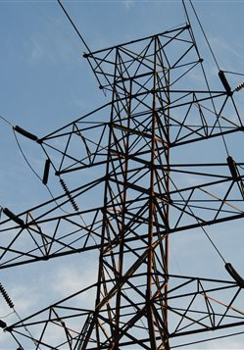
Introduction
Sujet de recherche
La production d'électricité est fixe et indépendante de la demande. Donc, est-il possible de revoir la distribution énergétique?
Solution de recherche
Moduler très légèrement l'activation de dizaines de milliers de climatiseurs en optimisant le confort et selon l'énergie disponible.
Apprentissage du renforcement multiagent (Multi-Agent Reinforcement Learning: MARL)
Fig. 1. Énergie électrique [1]
Johnny Khoury

Slide 4

Introduction (suite)
But du projet
Le code du projet doit être présentable, extensible et approchable pour d'autres développeurs/chercheurs, tel que ce projet soit un cadriciel de référence pour tous ceux qui veulent travailler dans ce domaine;
Pas de déploiement nécessaire, car ce sont des chercheurs qui seront les utilisateurs finaux.
Caractéristique du projet de départ
Plus de 5000 lignes de code existant écrit de manière incrémentale;
Peu de documentation.
Fig. 2. Exemple de code dans une application quelconque [2]
Johnny Khoury

Slide 5
2. Contexte et objectifs du projet
Objectifs et tâches sur le niveau technique:
Faire la refonte du code pour qu'il ait une architecture claire et bien définie;
Faciliter l'ajout de différents agents;
Développer une nouvelle interface utilisateur claire et moderne;
Écrire de la documentation pour que les personnes qui n'ont pas de connaissances sur le système puissent l'utiliser facilement.
Johnny Khoury

Slide 6
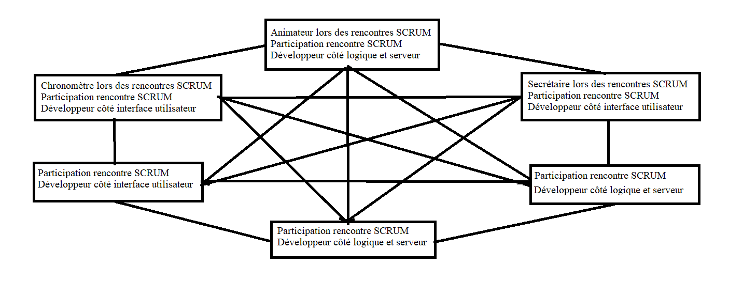
2. Contexte et objectifs du projet (suite)
Objectifs sur le niveau gestion:
Entretenir une bonne communication avec le client et entre les membres de l'équipe;
Être transparent avec le client et entre les membres de l'équipe;
Respecter les échéances fixées.
Fig. 3. Rôle de chacun des membres de l'équipe
Johnny Khoury

Slide 7

2. Contexte et objectifs du projet (suite)
Objectif final:
Faire en sorte que le client soit satisfait de notre travail et que le système ait toutes les qualités nécessaires pour devenir la ressource exemplaire pour ce type d'application.
Fig. 4. Exemples d'objectifs [3]
Johnny Khoury

Slide 8
3.1. Architecture de l'interface
Utilisation du cadriciel Angular avec les languages HTML, CSS , Typescript et Python;
Proposition par Angular d’une architecture MVC (Modèle, Vue, Contrôleur) ;
Implémentation d’une architecture Service/Composante pour lier les données à la vue;
Alison Nemr
Notes:
Je vais maintenant parler de la partie vue de l'interface 3e point: qui sera expliquer par le diagramme de classe.

Slide 9
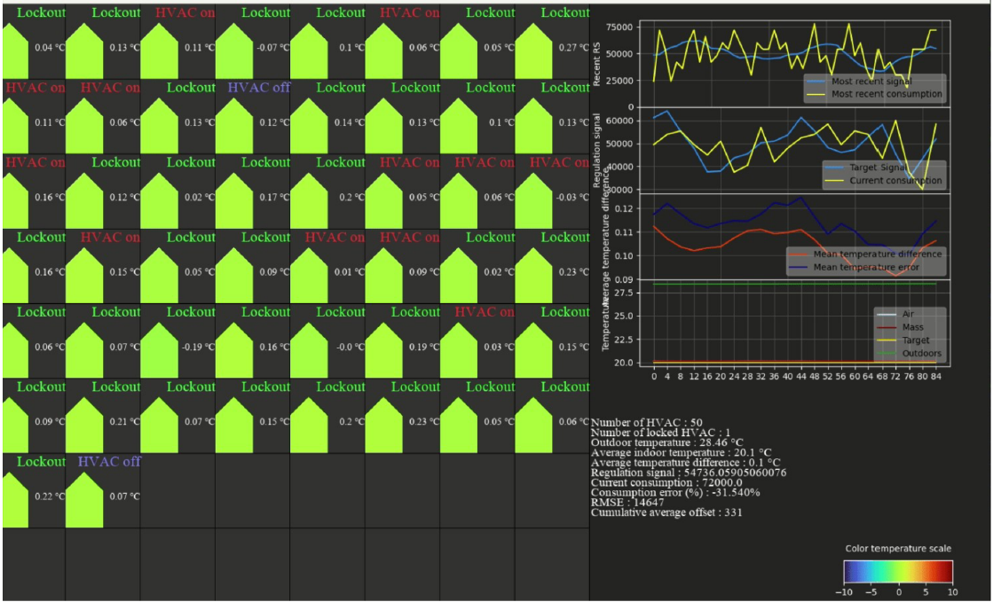
Fig. 5. Vue ancienne interface
Alison Nemr
Notes:
Voici un petit appercu de l’interface que mohamed ira plus en details plus tard

Slide 10
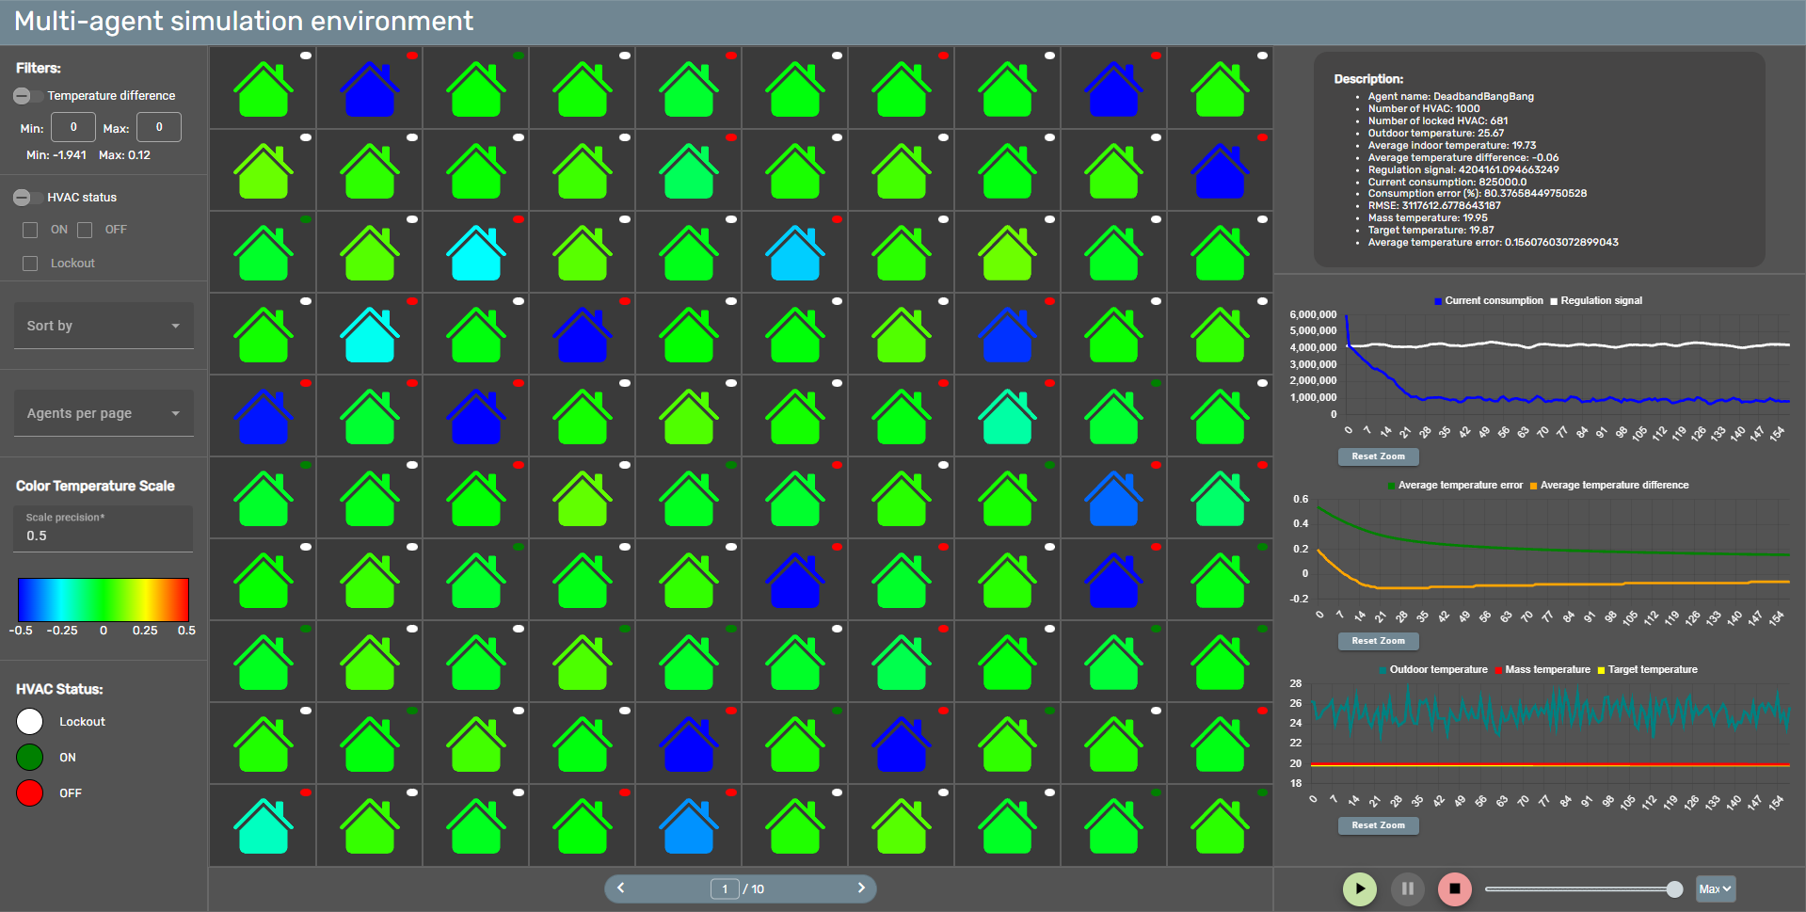
Fig. 6. Vue nouvelle interface
Alison Nemr
Notes:
Voici un petit appercu de l’interface que mohamed ira plus en details plus tard

Slide 11
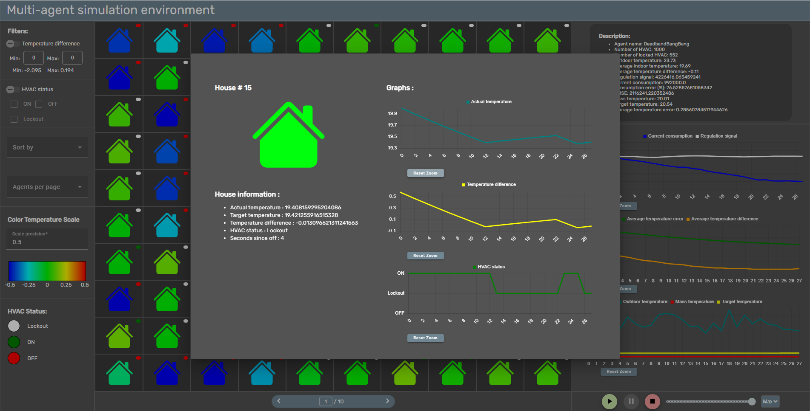
Fig. 7. Vue nouvelle interface
Alison Nemr
Notes:
Voici un petit appercu de l’interface que mohamed ira plus en details plus tard

Slide 12
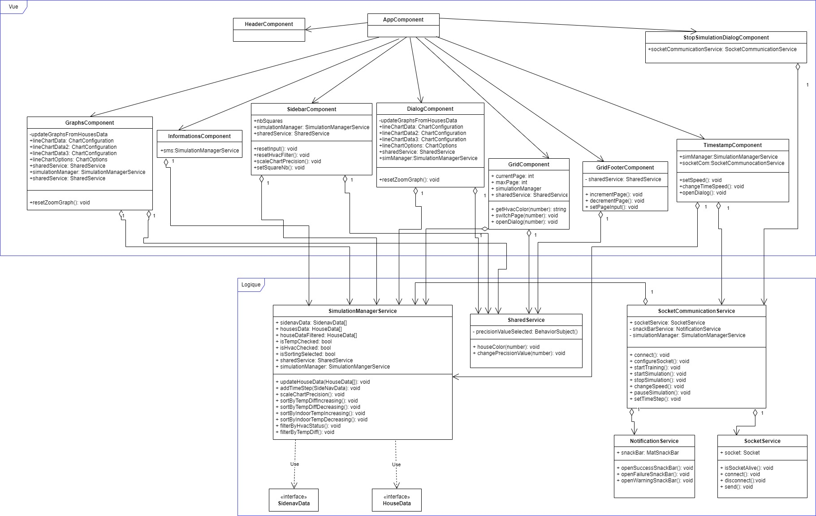
Fig. 8. Diagramme de classe interface de vue globale
Alison Nemr
Notes:
Modèle: SocketCommunication,Notification et Socketservice Controller: SimManager, SharedServoec

Slide 13
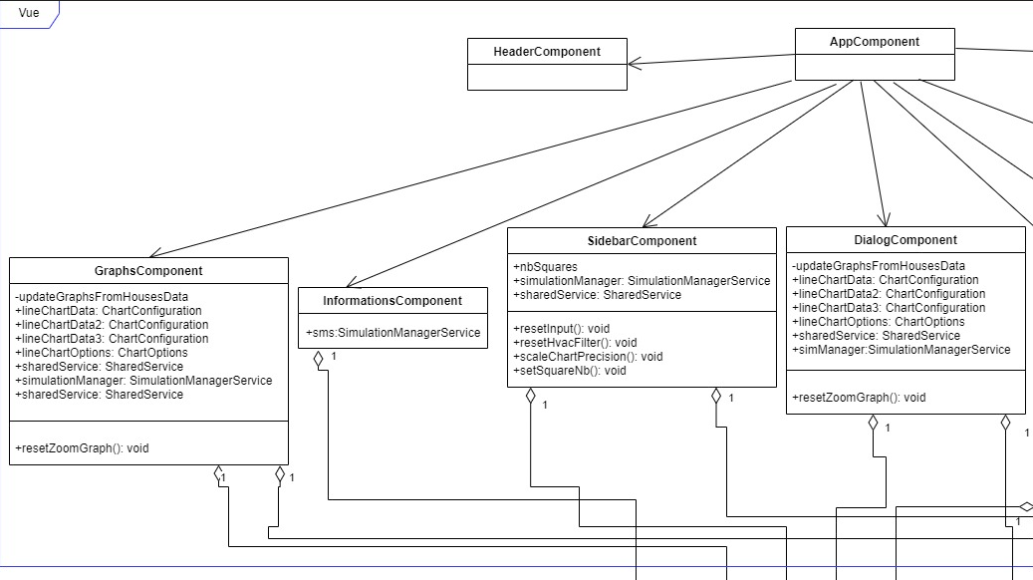
Fig. 9. Diagramme de classe du côté vue de l’interface
Alison Nemr
Notes:
Ici contient toutes les composantes pour permettre de faire la vue de l’interface
Graphs et Dialog pour faire les graphes sur la barre laterale et la

Slide 14
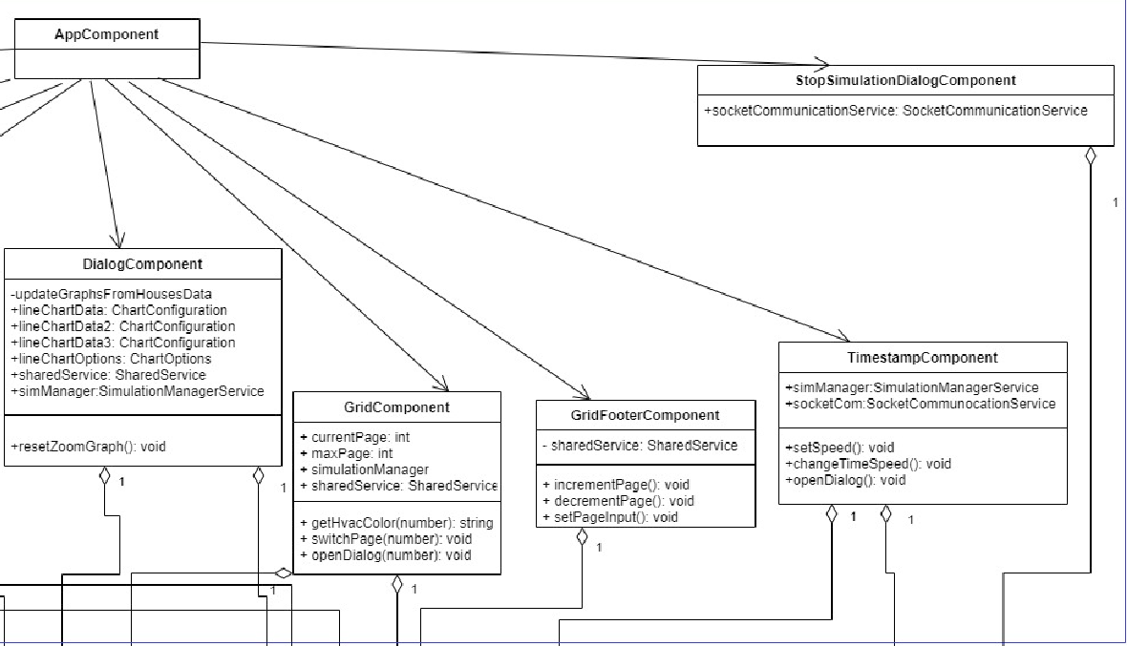
Fig. 10. Diagramme de classe du côté vue de l’interface
Alison Nemr
Notes:
Ici contient toutes les composantes pour permettre de faire la vue de l’interface
Graphs et Dialog pour faire les graphes sur la barre laterale et la

Slide 15
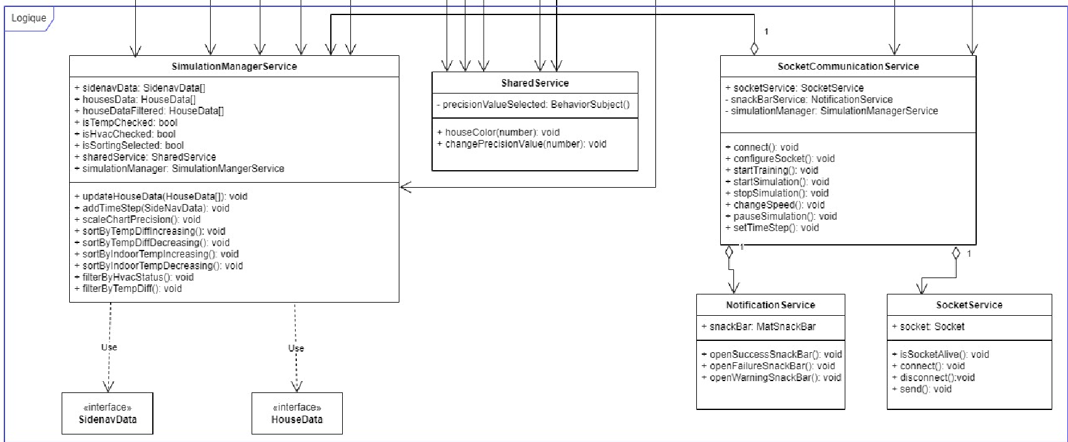
Fig. 11. Diagramme de classe du logique vue de l’interface
Alison Nemr

Slide 16
3.1. Solutions finales pour l'interface
Ajouter le choix de vitesse de la simulation;
Ajouter des filtres (statut du CVC des agents, triage différence de température, intervalle différence de température);
Ajouter la possibilité de choisir le nombre d’agents affiché sur l’interface;
Ajouter des maisons dynamiques à la grille (quand on pèse sur une maison, une autre fenêtre apparaît avec plus d’informations);
Ajouter des graphiques, grâce à la libraire Chartjs (globaux et individuels);
Réutiliser le concept de la couleur des maisons qui varie en fonction de la différence de température et de l'état des CVC;
Ajouter le choix de précision de la différence de température;
Alison Nemr
Notes:
Afin d’arriver à la nouvelle interface,

Slide 17
Solutions finales pour l'interface (suite)
Ajouter des boutons Arrêt temporaire/Démarrer/Arrêt et gradateur pour la variation de temps dans la simulation;
Rendre l'application compatible avec n'importe quel système d’exploitation (Windows, Linux, macOS)
Rendre le produit modulable et facilement extensible pour un développement futur du projet;
Alison Nemr
Notes:
Afin d’arriver à la nouvelle interface,

Slide 18
3.2. Solutions pour le serveur
Objectif: Rendre le code existant lisible et extensible
Victor Vergeau

Slide 19
3.2. Solutions pour le serveur (suite)
Objectif: Rendre le code existant lisible et extensible
Solution #1: Réusiner une partie du code vers une architecture plus extensible et modulaire
Orienté objet
Typée
Client-serveur
Orienté service
Modulaire par nature
Permet la réutilisation de code
Explicite l'utilisation des attributs
Empêche des erreurs d'utilisation
Sépare la logique de simulation de celle de la vue
Permet de faire tourner la simulation sans la vue
Limite la cohésion avec les composants réutilisées souvents
Meilleur évolutivité
Fig. 12. Descriptions des caractéristique de la solution développée
Victor Vergeau

Slide 20
3.2. Solutions pour le serveur (suite)
Objectif: Rendre le code existant lisible et extensible
Solution #1: Réusiner une partie du code vers une architecture plus extensible et modulaire
Solution #2: Utiliser des détecteurs d’erreurs de code (linters) et un standard de formatage de code
Victor Vergeau

Slide 21
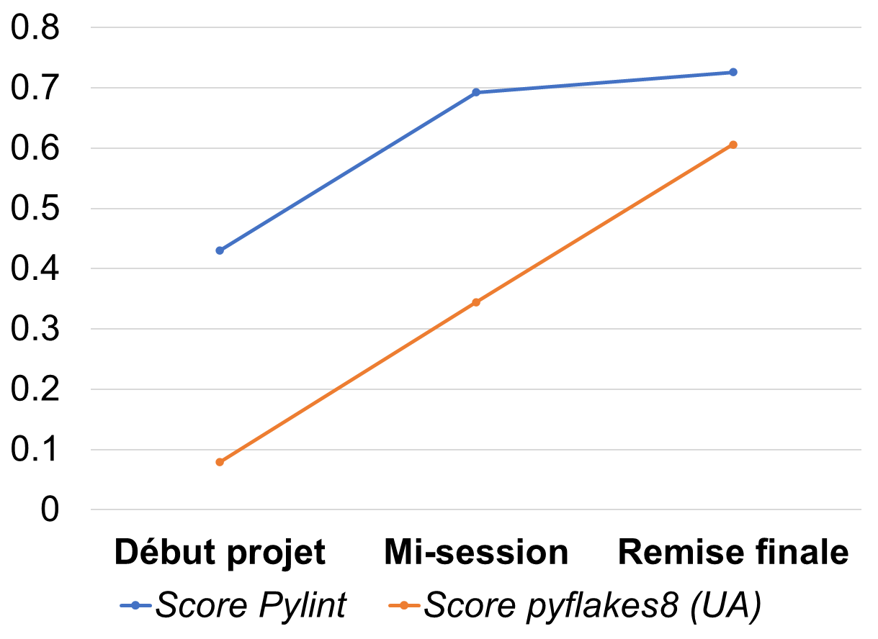
3.2. Solutions pour le serveur (suite)
Fig. 13. Graphique des scores en fonction des différents moments
Victor Vergeau

Slide 22
3.2. Solutions pour le serveur (suite)
Objectif: Rendre le code existant lisible et extensible
Solution #1: Réusiner une partie du code vers une architecture plus extensible et modulaire
Solution #2: Utiliser des linters et un standard de formatage de code
Solution #3: Écrire de la documentation externe et interne du code
Victor Vergeau

Slide 23
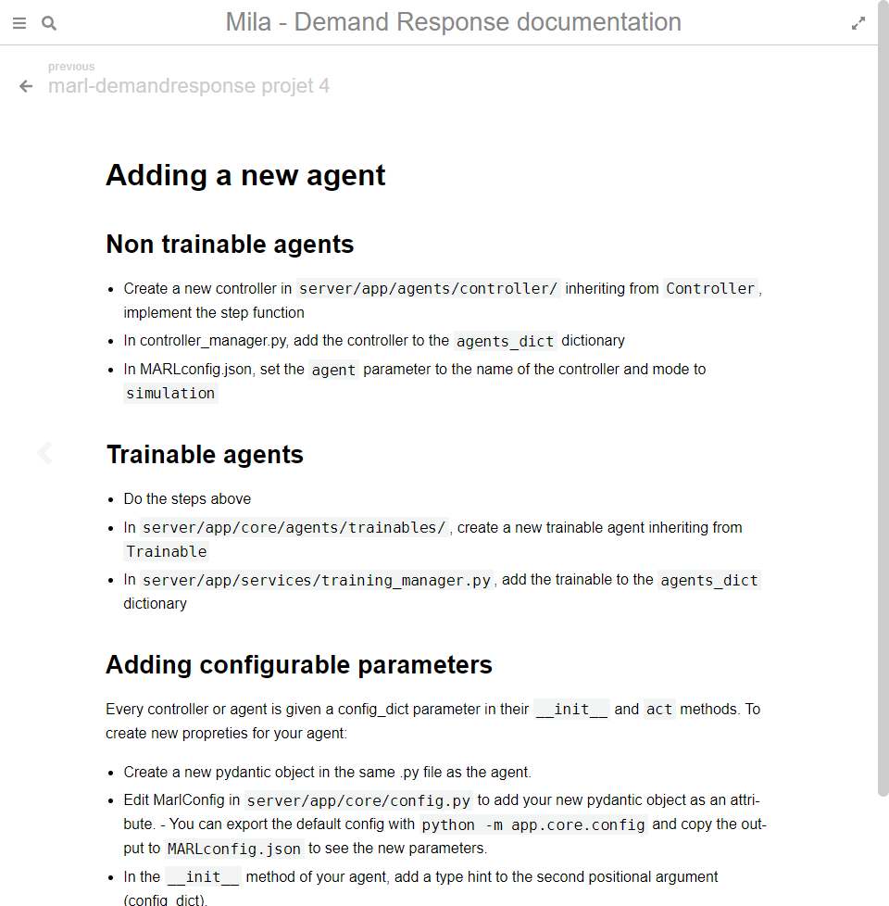
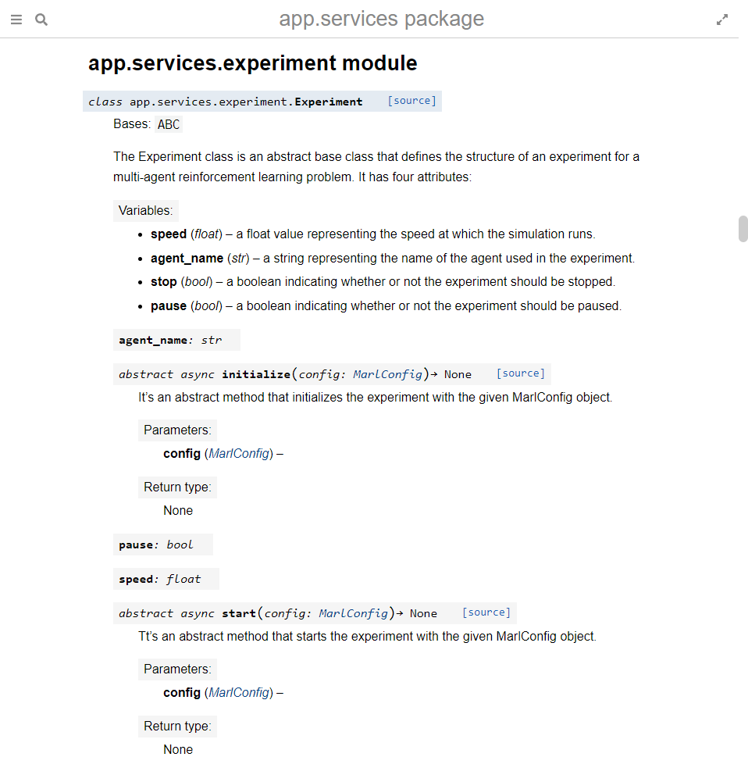
Documentation interne
Reflète le code, explication des méthodes, classes
Documentation externe
Guides en anglais, étape par étape
Fig. 15. Fichier de documentation (suite)
Victor Vergeau
Fig. 14. Fichier de documentation

Slide 24
3.2. Solutions pour le serveur (suite)
Objectif: Rendre le code existant lisible et extensible
Solution #1: Réusiner une partie du code vers une architecture plus extensible et modulaire
Solution #2: Utiliser des linters et un standard de formatage de code
Solution #3: Écrire de la documentation externe et interne du code
Victor Vergeau

Slide 25
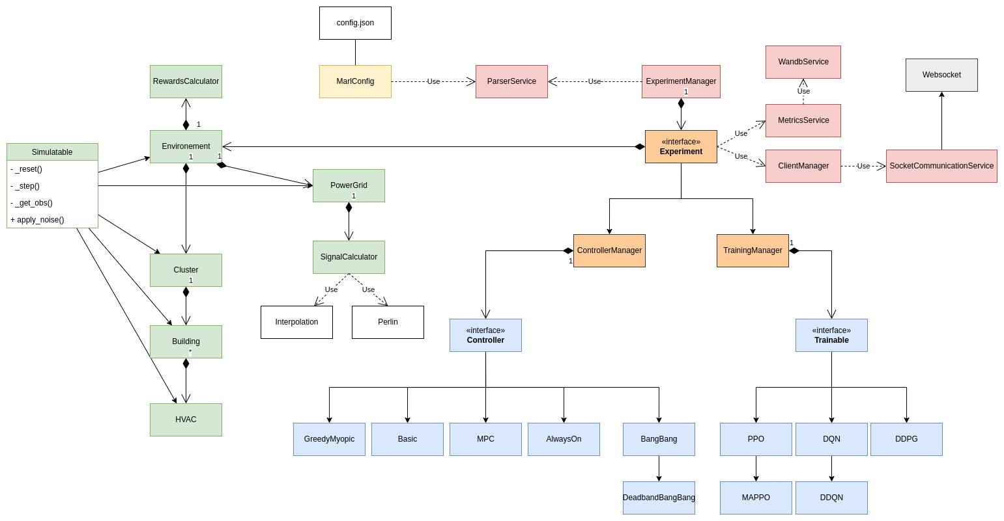
3.2. Architecture du serveur
Fig. 16. Diagramme de classe du serveur et de la logique
Ghazi Ben Achour

Slide 26

4. Démonstration
Mohamed Zakaria

Slide 27
5.1. Rétrospective des bons coups
Gestion de l'équipe;
Gestion de l'assignation des taches réussi et selon les compétences de chaque membres.
Rapidement mis à la tâche;
Début d’interface livré un dès la 2ème semaine.
Communication entre les membres de l'équipe;
Transfert de connaissances et entraide dans l’équipe avec programmation par pair.
Disponibilité;
Membres joignables et ouverts.
Bonnes décisions autour des technologie choisies;
Communication avec l'enseignant.
Alex Hua

Slide 28
5.2. Rétrospective des moins bons coups
Intégration du client dans les prises de décisions;
Prendre des décisions avec le client plutôt que prendre des décisions et demander si elles sont acceptables.
Estimation de la difficulté des tâches;
Compréhension du code de départ que le client nous a fourni;
Réduction de nos ambitions pour la remise finale.
Intention du code perdue dans les remises;
Les bonnes normes de codes ne seront peut-être pas reprises par les futurs développeurs.
Réalisation d'un plus grand nombre de tests unitaires et d'intégration.
Alex Hua

Slide 29
5.3. Apprentissages
Travailler avec du code existant;
Gérer une équipe polyvalent pendant une session;
Assurer une bonne communication et une bonne relation avec un client;
Intégrer plusieurs notions vues durant le cheminement scolaire sous un même projet;
Utiliser de nouvelles librairies et technologies;
Diviser un projet complexe en sous-tâches plus facilement réalisables;
Concevoir l’architecture d’un système complexe.
Alex Hua

Slide 30
6. Conclusion
Nous avons apprécié travailler sur ce projet;
Nous avons appris plusieurs choses, tant au niveau technique qu'au niveau gestion;
Nous avons atteint nos objectifs fixés en début de session;
Remerciements au client et à l'enseignant.
Johnny Khoury

Slide 31
Références
[1] A. C. T. Kamgang, “Énergie électrique : une partie de la Pennsylvanie dépend de l’Ontario pour son électricité!,” RCI | Français, Feb. 21, 2017. [En ligne]. Disponible: https://www.rcinet.ca/fr/2017/02/21/energie-electrique-une-partie-de-la-pennsylvanie-depend-de-lontario-pour-son-electricite/
[2] R. Larquetoux, “Guide complet pour apprendre JavaScript,” Études Tech, Mar. 2023, [En ligne]. Disponible: https://etudestech.com/decryptage/apprendre-javascript-langage-programmation-developpement-web/
[3] M. Hogue, “Objectif: 4 avantages à se fixer des objectifs - Coaching Mental Performance,” Coaching Mental Performance, Apr. 10, 2014. [En ligne]. Disponible: https://cmpcoaching.ca/4-avantages-se-fixer-objectif/#.ZD8Ngs6ZM2w
[4] Stack Overflow. (2022) Developer Survey. [En ligne]. Disponible: https://survey.stackoverflow.co/2022/
[5] Gymnasium. Gymnasium Documentation. [En ligne]. Disponible: https://gymnasium.farama.org/content/basic_usage/
[6] Siimec. (2023) Processus-agile. [En ligne]. Disponible: https://www.siimec.com/presentation/notre-approche/processus-agile/
[7] FastApi. FastApi Documentation. [En ligne]. Disponible: https://fastapi.tiangolo.com/
[8] Angular Material. (2010-2023) Guides. [En ligne]. Disponible: https://Material.angular.io/
[9] Pydantic. Overview. [En ligne]. Disponible: https://docs.pydantic.dev/
[10] Socket.io. (2023) Documentation. [En ligne]. Disponible: https://socket.io/
[11] Farama. (2022) Announcing The Farama Foundation. [En ligne]. Disponible: https://farama.org/Announcing-The-Farama-Foundation

